Slide 1
프로젝트 결과 보고서 순서
개발 배경 및 목적
개발 범위 및 주요 기능
개발 환경 및 구현 기술
팀원구성 및 역할
화면 설계(생략)
클래스 설계(클라이언트, 서버 별도 작성)
프로토콜 설계
구현 결과 및 시연
프로젝트 후기

Slide 2
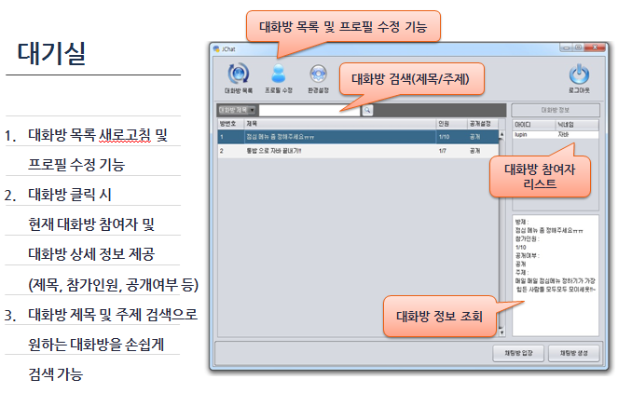
구현 결과 샘플

